Slide 1
化学 · 选择性必修2 物质结构与性质 · 第2单元 分子结构与性质
分子的空间结构 VSEPR与杂化轨道
新课 · 第2课时 · 45分钟
学习任务群： | 年级：高二
01

Slide 2
学习目标
1
目标
2
目标
宏观辨识与微观探析：用VSEPR预测分子空间构型。
变化观念与平衡思想：认识电子对互斥使分子取能量最低构型。
3
目标
4
目标
证据推理与模型认知：用杂化轨道理论解释中心原子成键与构型。
科学探究与创新意识：通过球棍模型建构分子三维结构。
02

Slide 3
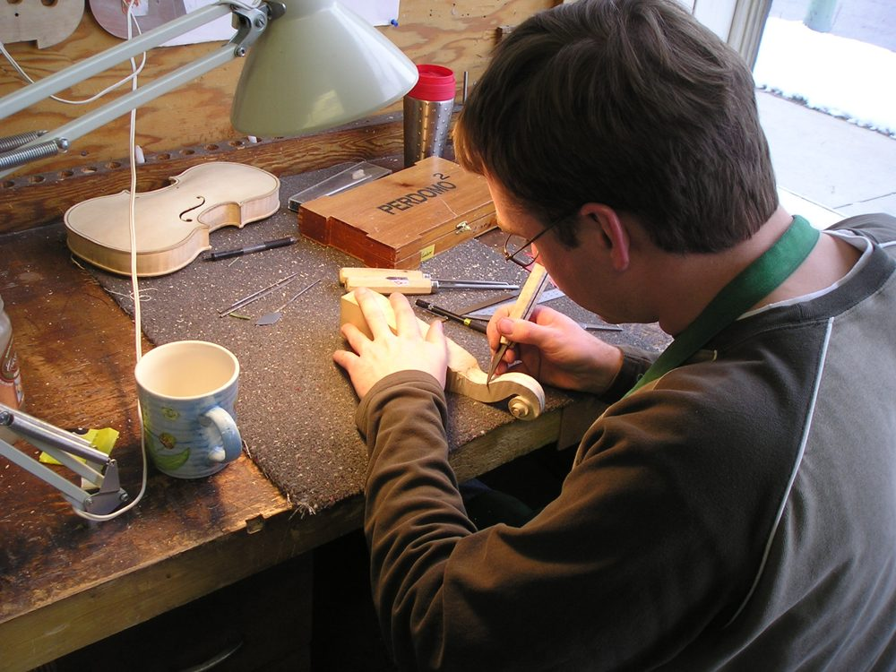
课文背景
价层电子对互斥理论(VSEPR)：分子构型由中心原子价层电子对(成键+孤对)相互排斥最小决定。杂化轨道理论：中心原子能量相近的s、p(或d)轨道重新组合成等价杂化轨道(sp、sp2、sp3)，以更强方向性成键。sp3(四面体,如CH4)、sp2(平面三角,如BF3)、sp(直线,如CO2)。孤电子对使构型变形(如NH3三角锥、H2O V形)。
资料图（自由授权，复用 craft.jpg）
03

Slide 4
学习重点
① 价层电子对数=σ键数+孤电子对数(孤对=(中心价e-配位提供)/2)。
② VSEPR：电子对相互排斥最小决定构型(2直线/3平面三角/4四面体)。
③ 杂化：sp(直线)、sp2(平面三角)、sp3(四面体)；孤对使实测键角变小。
④ 变形：NH3(sp3,1孤对→三角锥)、H2O(sp3,2孤对→V形)。
04

Slide 5
学习路径
1
Step 1 导入
2
Step 2 电子对计算
3
Step 3 杂化类型
4
Step 4 典型构型
5
Step 5 孤对变形
6
Step 6 练习+作业
05

Slide 6
易混易错
!
!
① 孤对计算。原因：孤对数=(中心价电子-配位原子提供)/2,配位原子(O、S不提供;H、卤素提供1)易错,需记规则。
② 杂化≠实测构型。原因：sp3正四面体只当无孤对(CH4);NH3/H2O有孤对而变形,易误为四面体,需辨析。
!
③ 斥力顺序。原因：孤对-孤对>孤对-成键>成键-成键,使键角压缩(如H2O 104.5°<109.5°),易忽略。
06

Slide 7
要点板书
┌── 空间结构 ──┐ │ 电子对=σ+孤│ │ 孤对=(价-供)/2│ │ sp 直线 │ │ sp2 平面三角│ │ sp3 四面体 │ │ NH3 三角锥 │ │ H2O V形 │ │ 孤对压键角 │ └────────────────┘
07

Slide 8
分层作业
【基础作业】1. 用VSEPR理论说明，为什么CH4是正四面体而H2O是V形？2. 写出BF3、CO2中心原子的杂化类型与分子构型。3. 价层电子对数如何计算？
【提高作业】NH3和H2O的中心原子都是sp3杂化，为什么实测键角依次减小（107°→104.5°）？
08

Slide 9
本课小结
本单元主题：分子结构与性质。把今天学到的方法带进下一篇——自己读、自己想、自己写。
方法迁移：圈关键信息 → 理事件脉络 → 析人物精神
09

